Slide 1
Kartat ja Geomedia
Maantieteellistä tietoa eli GEOMEDIAA ovat mm:
  kartat (fyysiset- / teemakartat)
  diagrammit
  video / media
  kuvat
  paikkatieto (paikkoihin liittyy sijaintitieto ja ominaisuustieto)
Kartta on maantieteessä tärkeä työkalu!

Slide 2
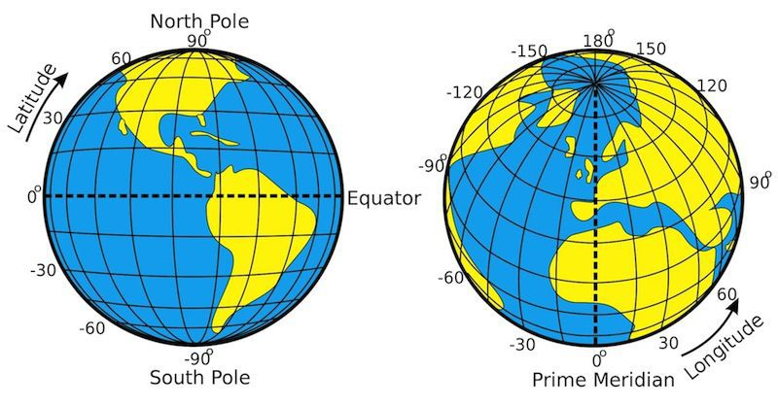
Koordinaattiharjoitus
Koordinaatit ilmoittavat paikan absoluuttisen / maantieteellisen sijainnin
Leveyspiirit ilmoittavat paikan sijainnin pohjois-eteläsuunnassa (0° päiväntasaaja, 90° navat, päiväntasaajan eteläpuolella S, pohjoispuolella N)
Pituuspiirit ilmoittavat paikan sijainnin länsi-itäsuunnassa (0° Greenwich, idässä E, lännessä W)

Slide 3
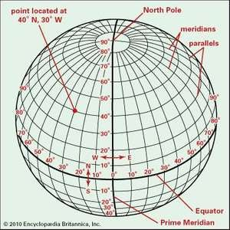
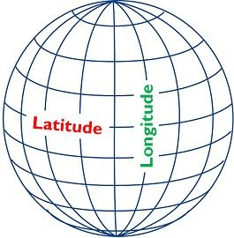
Leveys- ja pituuspiirit

Slide 4
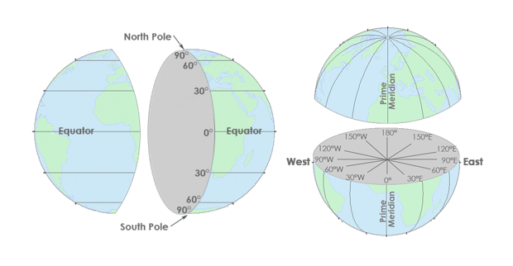

Slide 5
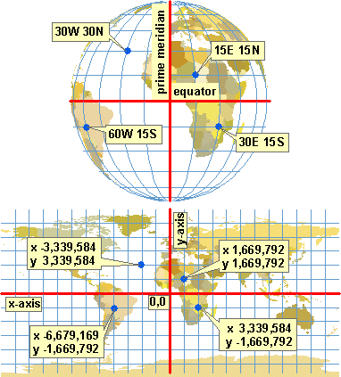
Koordinaatit
Maantieteelliset koordinaatit
(sijainti leveyspiiriin 0° eli päiväntasaajaan ja 0° pituuspiiriin nähden)
X ja Y - akselit (sijainti / etäisyydet / kulmat)

Slide 6
Määritä koordinaatit:
Määritä seuraavien paikkojen maantieteellinen sijainti maapallolla:
  Rio de Janeiro Peking
  New York Melbourne
  Kapkaupunki Lontoo
  Reykjavik Fidzi saaret
  Kotka

Slide 7
Mediaseuranta
Seuraa koko kurssin ajan medioita, kerää talteen kurssiin liittyvät ”uutiset”
Tee siisti esitys, esim. portfolio tmv.
Liitä jokaiseen uutiseen seuraavat tiedot: Mistä otettu, milloin otettu
Kerro lyhyesti jokaisesta uutisesta pääkohdat (mitä uutinen käsittelee, missä ilmenee, vaikutukset)
Miksi valitsit uutisen?
Luonnonmaantiedettä, ihmismaantiedettä vai jotakin muuta?
Pyri keräämään ”kattava” otos kurssin teemoista

